Slide 1
Apprentissage par renforcement pour la navigation visuelle
Tuteur entreprise : Youssef ALJ Tuteur école : Said MOUSSAOUI
Najwa AIDAT - Le 15 septembre 2026
Avril - Août 2026

Slide 2
Plan
1
Contexte et problématique
2
RL et 3DGS
3
Reconstruction de la scène avec 3DGS
4
Reproduction du pipeline de navigation visuelle (AI2-THOR)
5
Construction du graphe 3DGS et entraînement sur room
6
Approche de navigation continue
7
Conclusion et perspectives

Slide 3
Contexte et problématique
Question : Peut-on remplacer un simulateur synthétique coûteux par une reconstruction 3DGS d'une scène réelle ?
→ Agents entraînés en simulation peinent dans les scènes réelles
→ Simulateurs classiques (AI2-THOR) : synthétiques écart visuel
→ Pipeline coûteux à mettre en place
Problème 2 : Asservissement visuel
Problème 1 : Sim to real gap
→ Fonctionne bien mais calcul de la matrice d'interaction coûteux
→ Bassin d'attraction limité (pose initiale proche requise)
→ Sensible aux changements d'illumination

Slide 4
Reinforcement Learning
Principe
Action “a”
Environnement
Politique π
Fonction qui mappe états → actions
Agent
Récompense R
Signal de retour de l'environnement
État “s”
Récompense “r”
Valeur V(s)
Récompense future espérée depuis s
Q(s,a)
Valeur action-état (Q-function)
Objectif : Maximiser la récompenses cumulée Σ γᵗ · rₜ

Slide 5
Les problèmes connus du RL
Ce dont on parle rarement, mais qui bloque en pratique :
Problème | Explication | Cas pratique
Manque de généralisation vers de nouvelles cibles. | Le modèle apprend très bien une tâche précise… mais échoue dès qu'on change d'environnement ou de cible. | Un agent entraîné à naviguer dans une maison A ne sait plus naviguer dans une maison B, même similaire.
Inefficacité des données : apprentissage lent et coûteux. | Le RL nécessite énormément d'interactions pour apprendre : millions de pas avant de converger. | Chaque interaction coûte du temps, de l'énergie, ou risque d'endommager du matériel. Sample inefficiency = coût prohibitif.

Slide 6
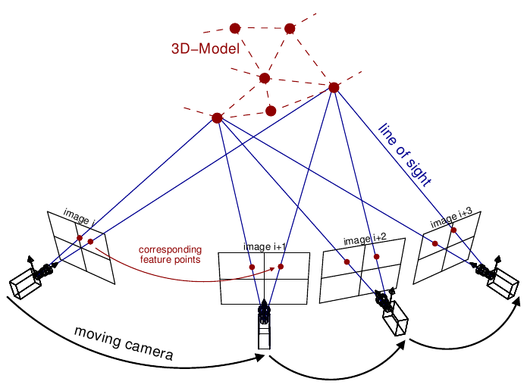
3D Gaussian Splatting
Photo 2D
N poses & poses caméra
SFM
Nuage de point sparse
Source : Logessiva, Medium – "Understanding and Exploring 3D Gaussian Splatting" (2024)
Boucle d’optimisation
Gaussienne 3D
μ, Σ, α, couleur (SH)
Rendu 2D
Projection Splatting
Comparaison
Image synth. vs vraie
Mise à jour des
Gaussiennes
Correction
Backprop → ajuste μ,Σ,α,c
Convergence
Scène 3D finale
Rendu temps réel ~100 FPS

Slide 7
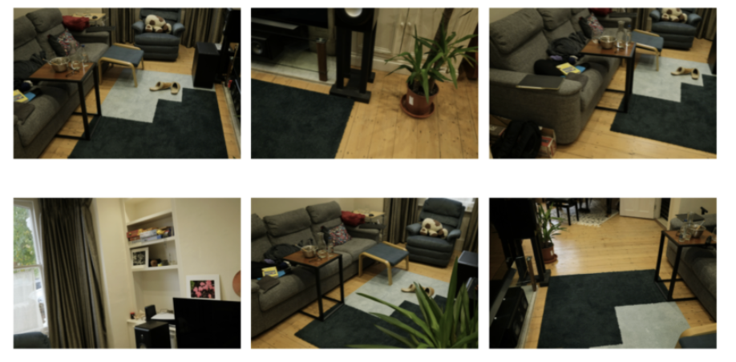
Reconstruction de la scène avec 3DGS
Dataset:
Le dataset Mip-NeRF 360 comprend plusieurs scènes capturées à 360° en environnements intérieurs et extérieurs, telle que :
bicycle
bonsai
counter
garden
kitchen
room
Stump
…
Chaque scène est accompagnée de :
311 images capturées disponibles sous plusieurs facteurs de sous-échantillonnage : images, images_2, images_4 et images_8.
Les poses de caméra reconstruites par COLMAP (fichiers cameras.bin, images.bin, points3D.bin)
Un nuage de points 3D épars issu de la reconstruction SfM
Figure 1: Exemple d’images du Dataset

Slide 8
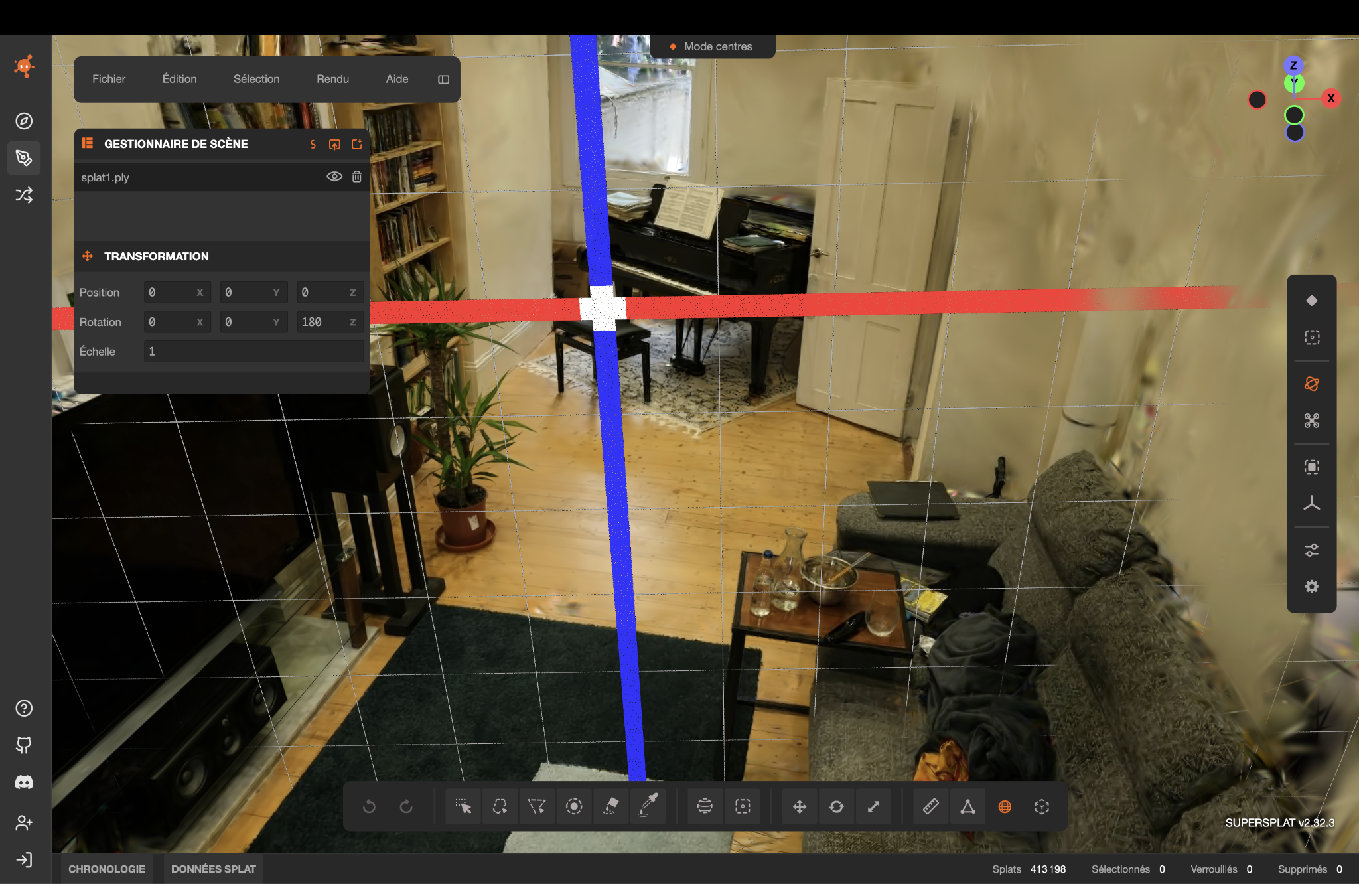
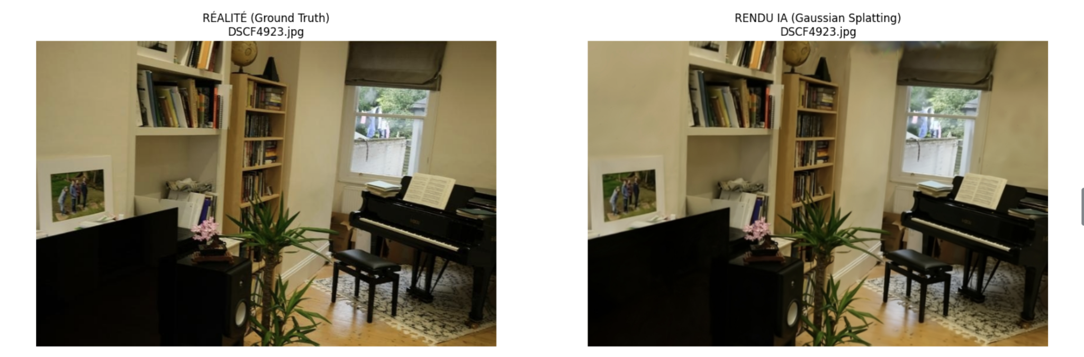
Reconstruction de la scène
Avec 3DGS
Résultats visuels:
Pipeline suivi :
311 images (images_4/) + poses COLMAP
Conversion COLMAP → transforms.json
Entraînement Splatfacto :30 000 itérations sur Toubkal / Kaggle
Export → fichier .ply
Visualisation via Supersplat¹
Figure 2: Visualisation de la scène 3D construite
https://playcanvas.com/supersplat/editor/
Figure 3: Comparaison entre les images réelles et les rendues s

Slide 9
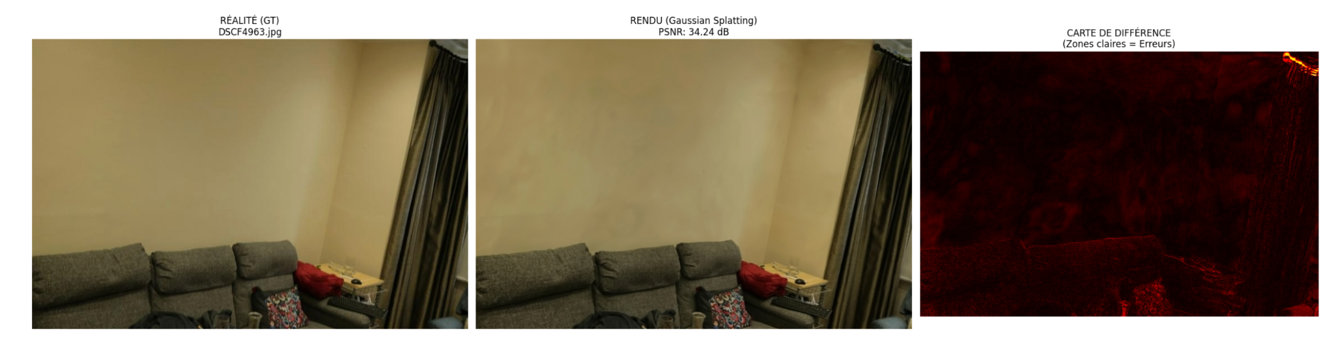
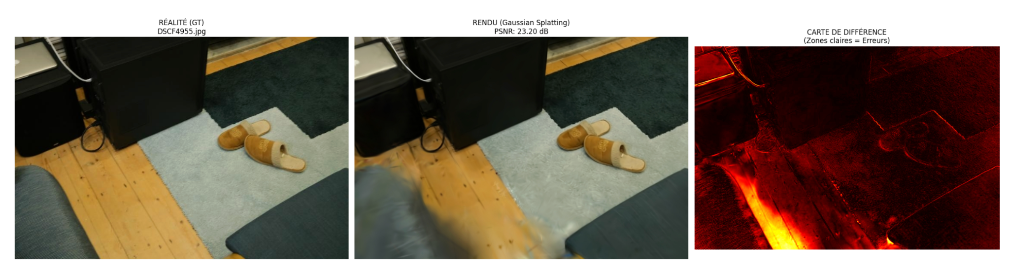
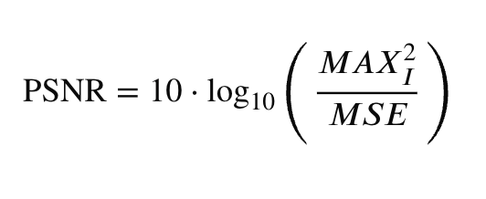
Résultats visuels:
Figure 4: Comparaison entre les images réelles , les rendus 3DGS et les cartes de différence pixel à pixel
PSNR = 31.49 dB
Le modèle reconstruit les surfaces de manière lisse, agissant ainsi comme un filtre de restauration.

Slide 10
Reproduction du pipeline de navigation visuelle (AI2-THOR)
Approche Standard:
π((s_{t} | u)
L'objectif est "codé en dur" dans les poids u.
Un réseau = Une seule cible. Nécessite un ré-entraînement complet pour chaque nouvel objet
Approche de l'article:
π((s_{t} , g | u)
La cible g devient une entrée explicite du réseau.
État courant s_{t}
État courant s_{t}
Réseau
Réseau
Cible g
u
u
Cible g encodée dans les paramètres

Slide 11
Reproduction du pipeline de navigation visuelle (AI2-THOR)
Architecture du réseau:
Embedding
Fusion
concat
1024d
→ 512d
Observation
224*224*3
ResNet-50
2048d
fc
512d
Scene-Specific Layers
Actor-Critic
W
Goal
224*224*3
ResNet-50
2048d
fc
512d
a = π(s_{t} , g | u)
Le ResNet-50 a déjà été pré-entraîné sur ImageNet => ResNet est gelé

Slide 12
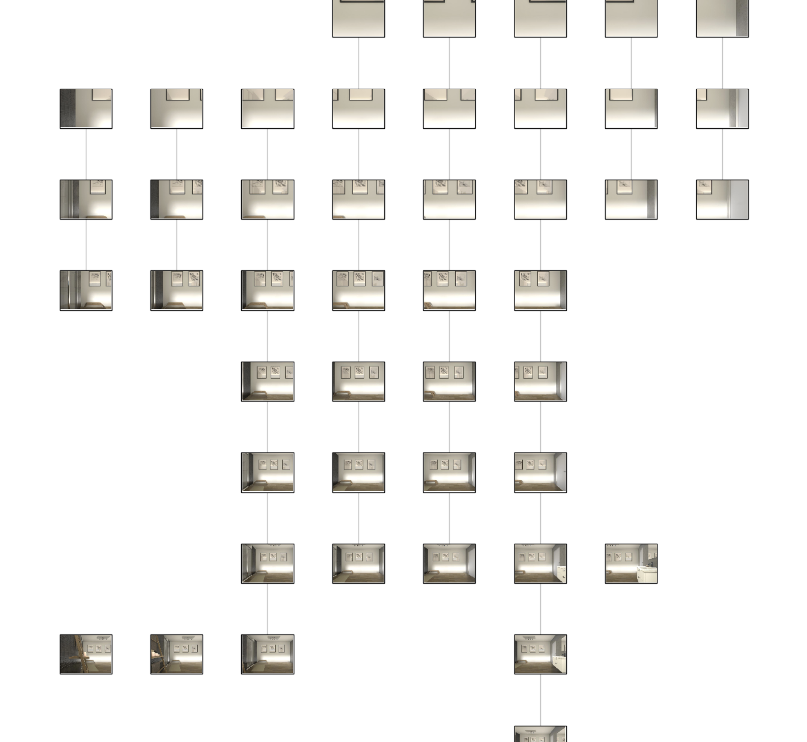
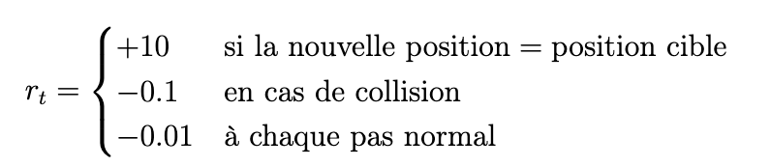
Reproduction du pipeline de navigation visuelle (AI2-THOR)
Détection de la cible et entraînement:
La navigation est discrète
L’agent dispose de 4 actions : MoveForward, RotateRight, RotateLeft et MoveBackward
L’épisode est considéré comme réussi uniquement lorsque l’agent atteint exactement la position de la cible (terminal_state_id)
La fonction de récompense est définie comme suit :
Figure 5: Exemple de graphe de navigation AI2-THOR original (data/bathroom_02.h5) — 45 nœuds, yaw = 0°.

Slide 13
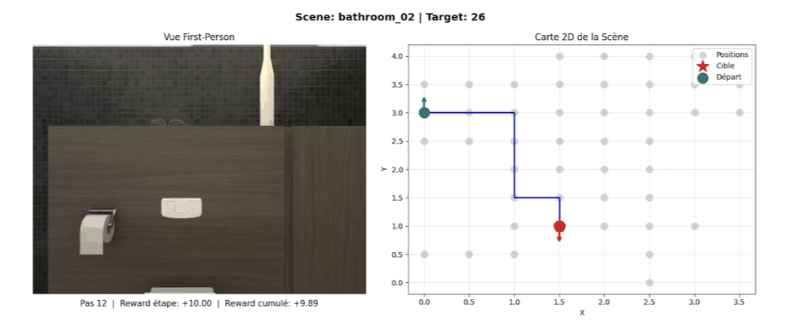
Reproduction du pipeline de navigation visuelle (AI2-THOR)
Résultats et comparaison:
Scène | Longueur moyenne (pas)
bathroom_02 | 7.8
bedroom_04 | 15.1
living_room_08 | 16.7
kitchen_02 | 21.6
Moyenne (notre ré-implémentation) | 15.3
Moyenne article | 210.7
Figure 6: Exemple de navigation de l’agent A3C sur la scène bathroom_02 (cible 26)
La borne théorique du plus court chemin 17.6 pas

Slide 14
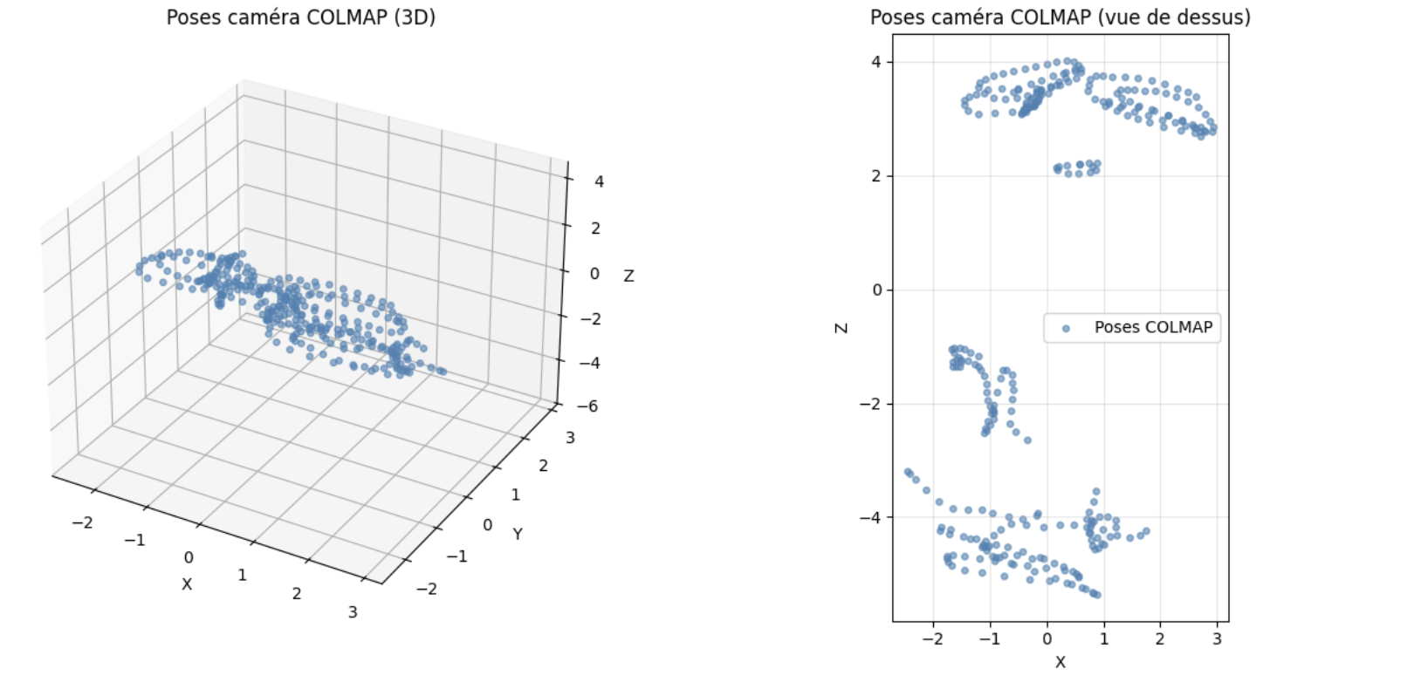
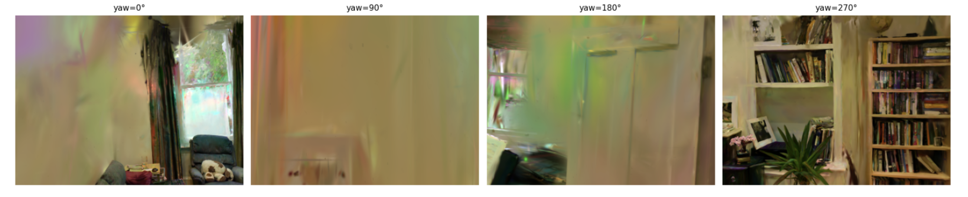
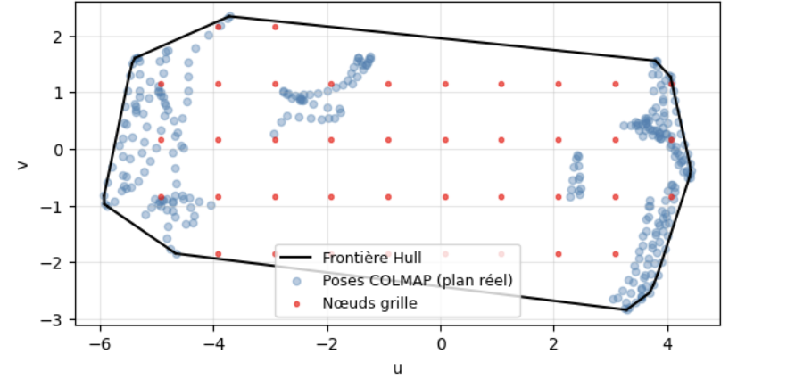
Construction du graphe 3DGS et entraînement sur room
Extraction des poses COLMAP:
Les 311 poses de caméra sont lues depuis les fichiers binaires COLMAP
Une grille uniforme de pas ∆ = 1 m est générée à l’intérieur de l’enveloppe convexe
Rendu des vues synthétiques
Figure 7: Disposition des poses caméra dans le scène room
Figure 9: Vues synthétisées par le renderer 3DGS pour les quatre orientations cardinales
(yaw = 0°, 90°, 180°,270°)
Figure 8: Enveloppe convexe des poses COLMAP et grille de navigation

Slide 15
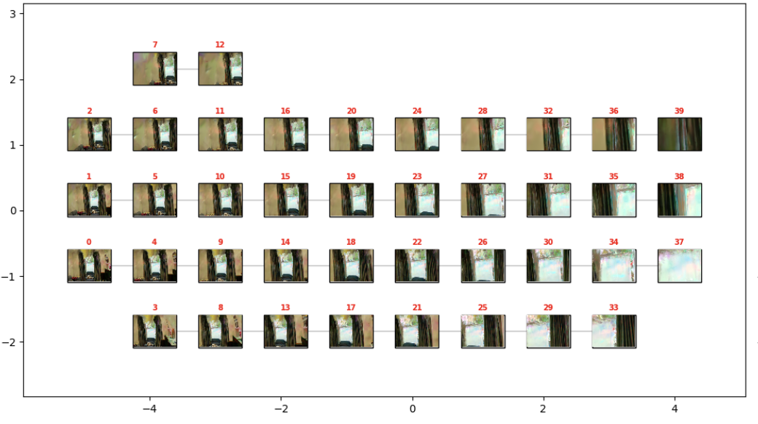
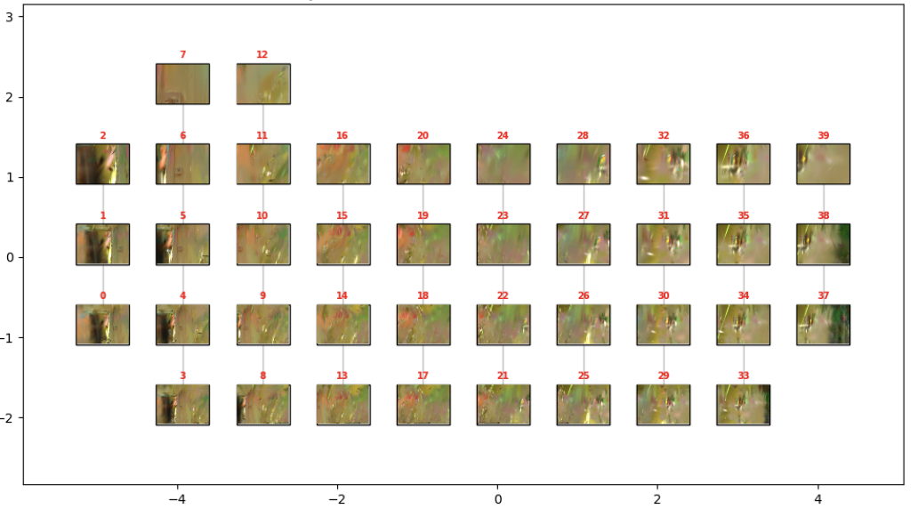
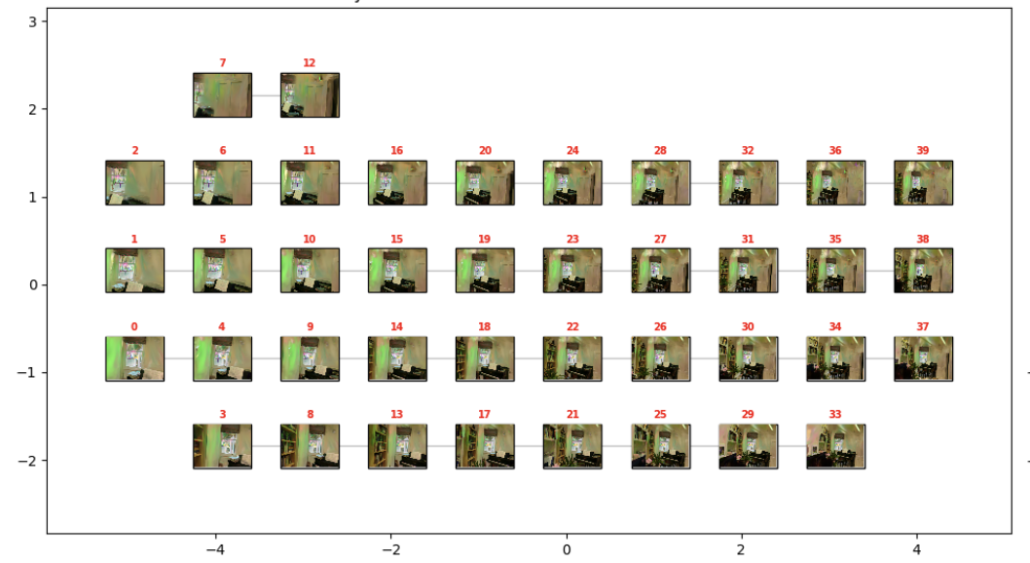
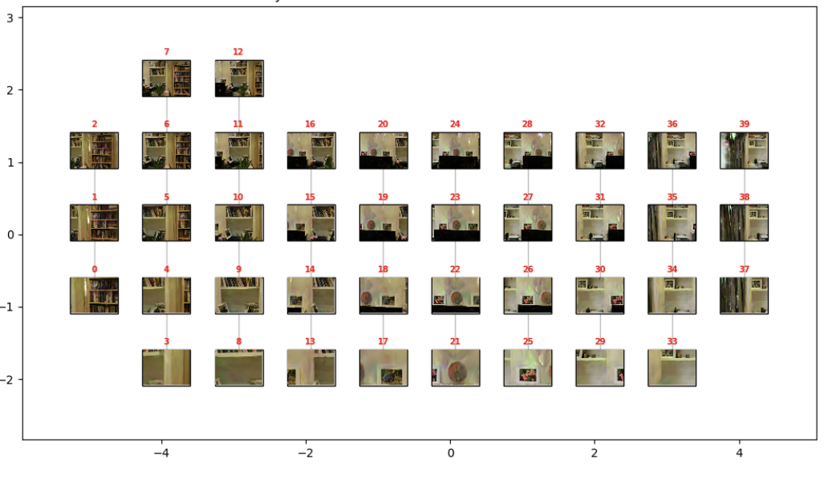
Construction du graphe 3DGS et entraînement sur room
Génération du fichier HDF5:
Le graphe de navigation, les features ResNet-50, les distances du plus court chemin (shortest path distance) et les métadonnées sont sauvegardés dans un fichier scene_3dgs.h5 compatible avec le framework ICRA 2017.
Pour l’entrainement:
Cibles : 5 cibles fixes (24, 60, 120, 108, 48)
500 000 itérations
Fonction de récompense : +10 à la cible, −0.1 en collision, −0.01 par pas
yaw = 0°
yaw = 90°
yaw = 180°
yaw = 270°
Figure 10 Graphes de navigation par le render 3DGS pour les quatre orientations cardinales
(yaw = 0°, 90°, 180°, 270°).

Slide 16
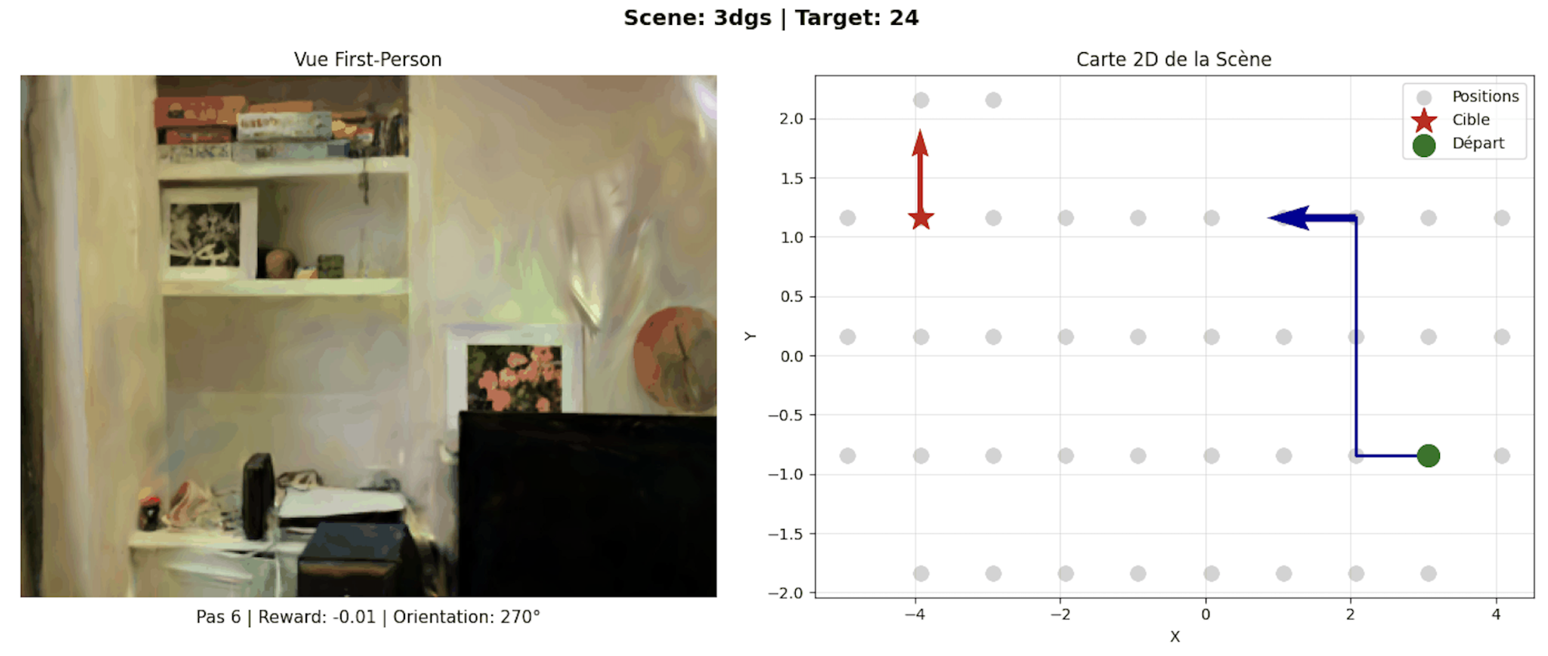
Construction du graphe 3DGS et entraînement sur room
Résultats :
Cible | Reward moyen | Longueur moyenne (pas) | Collisions
#24 | 9.90 | 10.44 | 0.01
#48 | 9.92 | 8.78 | 0.06
#60 | 9.91 | 9.17 | 0.07
#108 | 9.93 | 7.21 | 0.06
#120 | 9.92 | 7.86 | 0.11
Moyenne | 9.92 | 8.69 | 0.06
Figure 11 Exemple de navigation de l’agent A3C sur la scène room (cible 24)

Slide 17
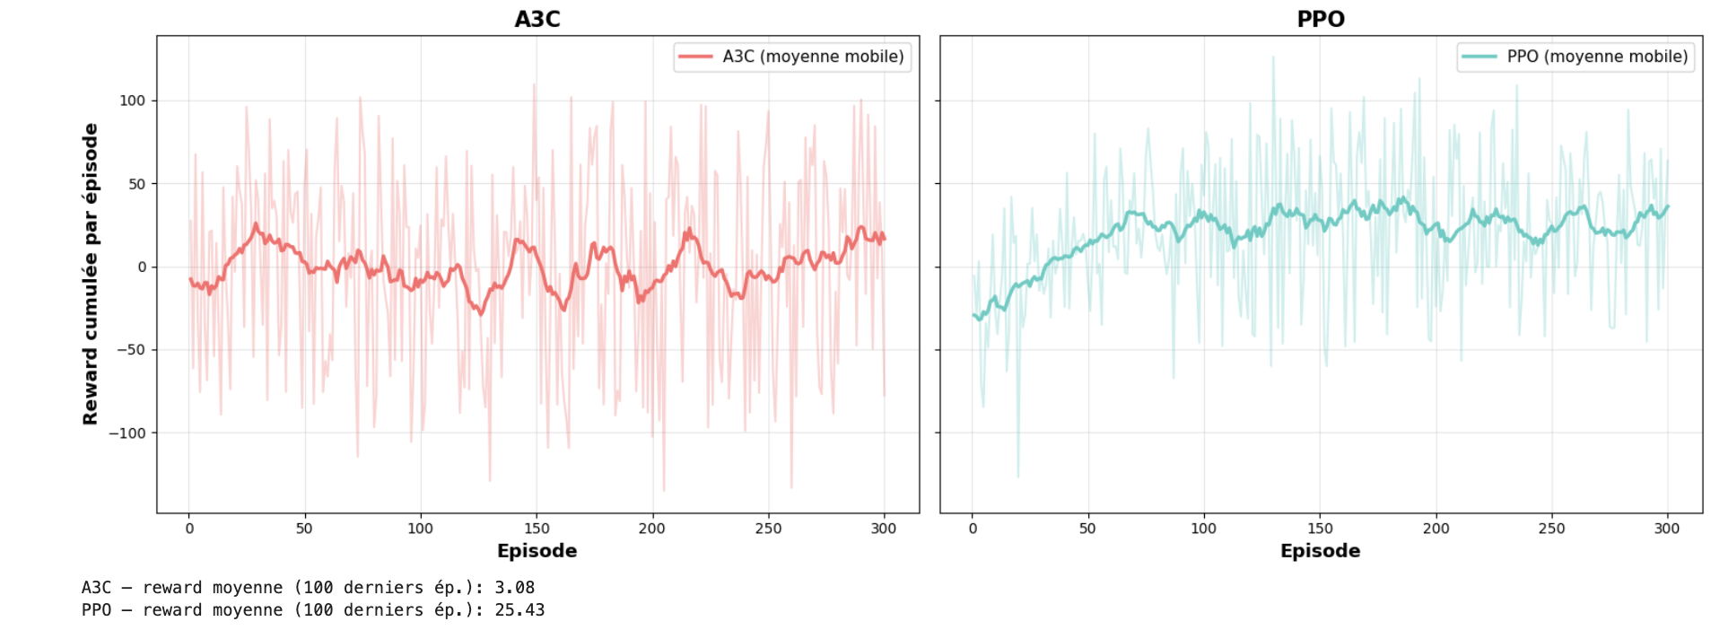
Approche de navigation continue
Phase 1 : A3C vs PPO (1 rotation)
L’agent reçoit comme entrée un état numérique
regroupant sa position courante, la position cible (X,Y,Z), et l’angle de lacet cou-
rant(YAW) et cible (normalisés).
On remarque que:
Le PPO converge plus vite et de façon nettement plus fiable que A3C.
A3C est instable
Figure 12 Reward par épisode

Slide 18
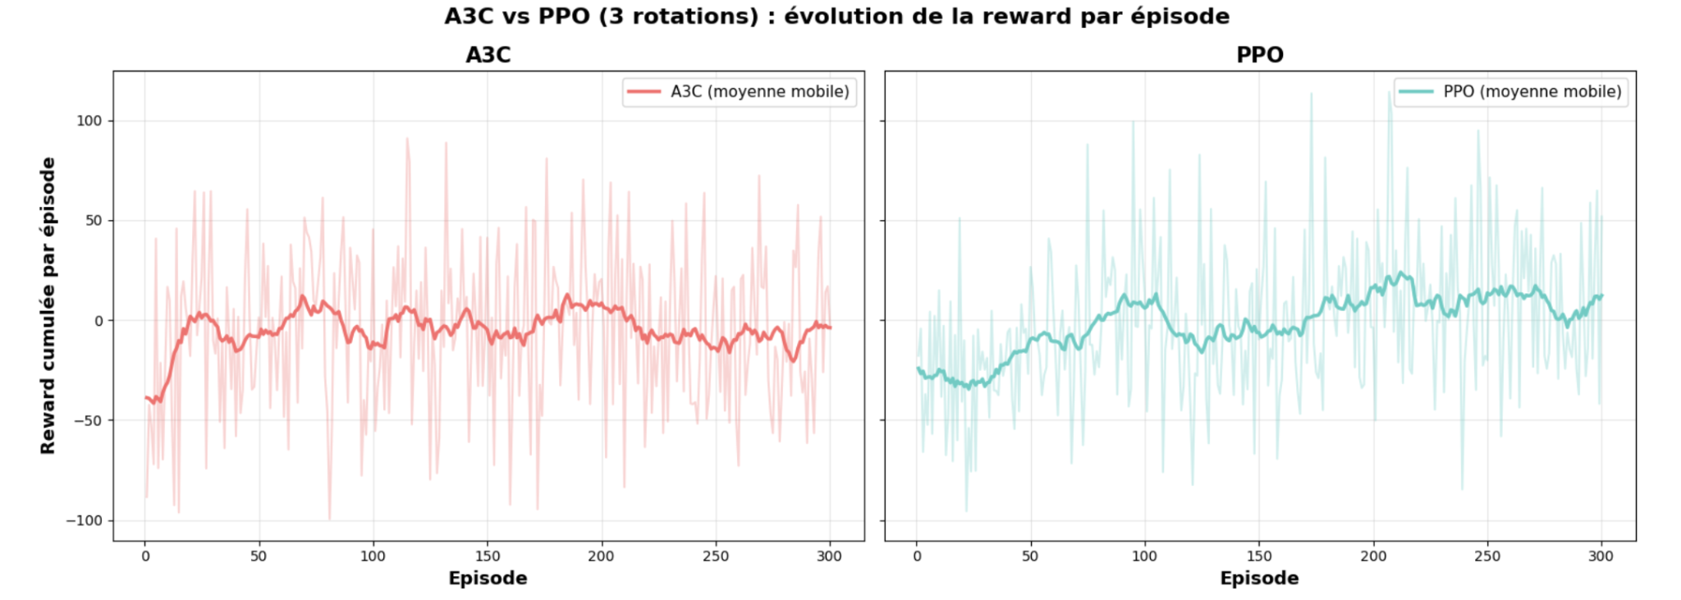
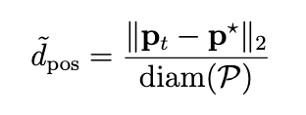
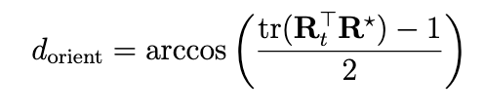
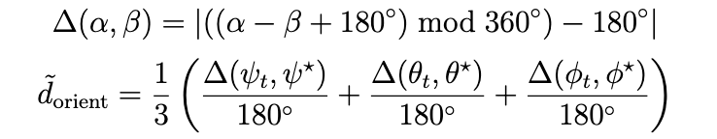

Approche de navigation continue
Seconde phase : comparaison A3C / PPO avec orientation complète:
La récompense repose sur un écart combiné
entre l’état courant et l’état cible, qui associe un terme de position et un terme
d’orientation.
Figure 13 Reward par épisode
On remarque que:
Les deux algorithmes sont devenus beaucoup moins stables qu’avec une seule orientation => problème dans la façon d’intégrer ces trois rotations dans le signal d’apprentissage.

Slide 19
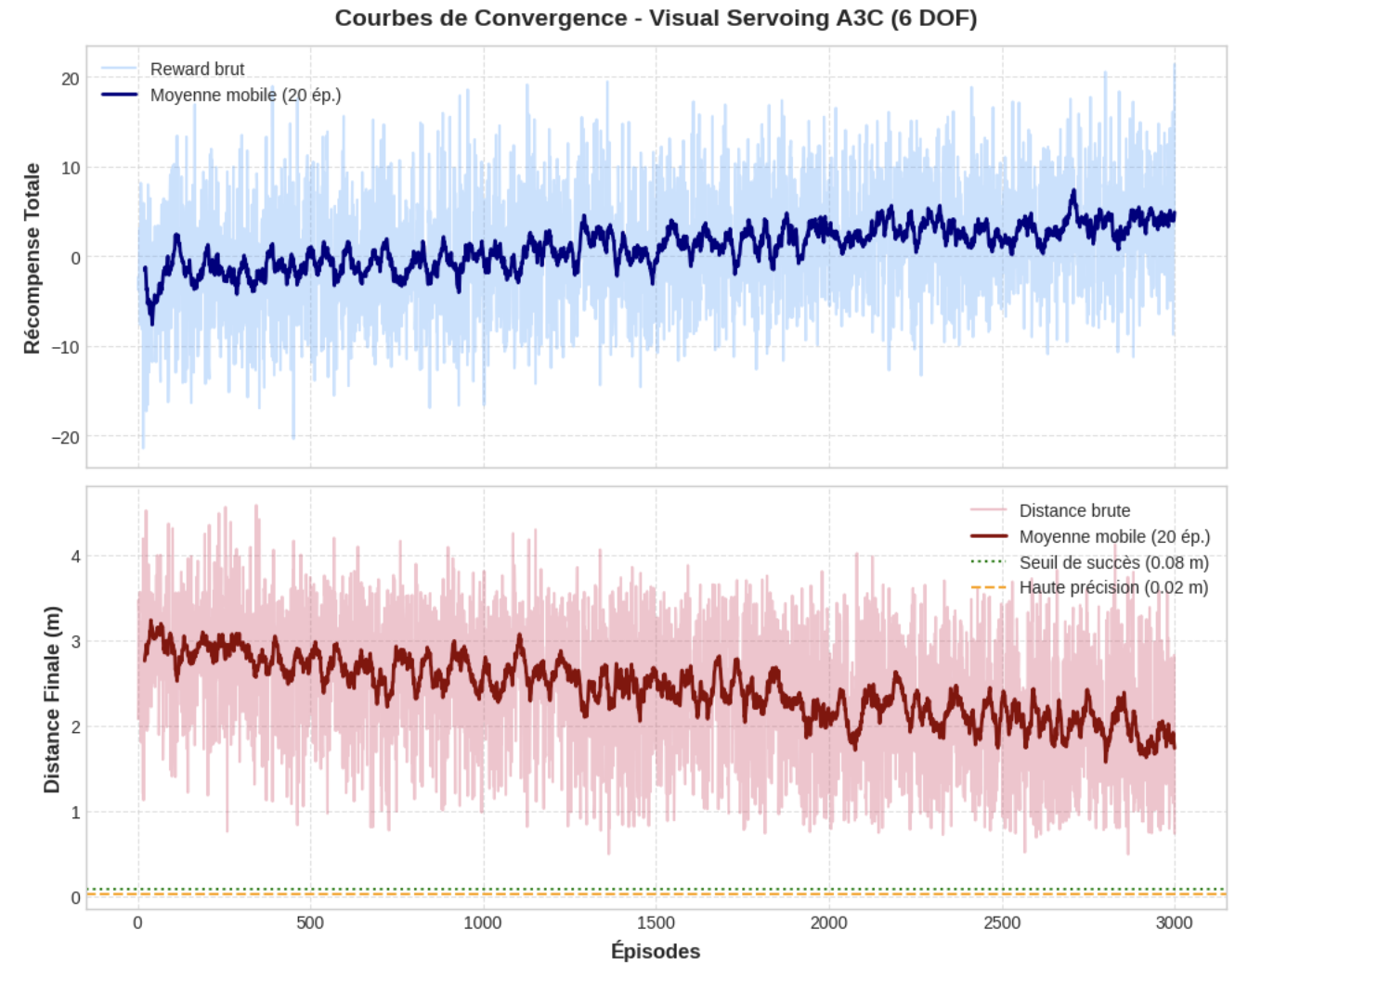
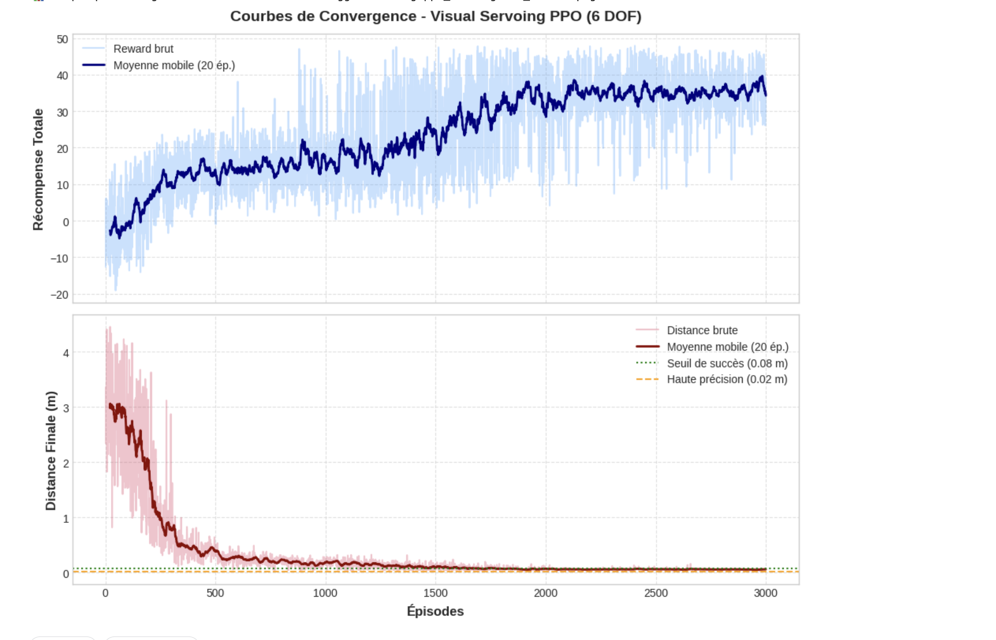
Approche de navigation continue
Nouvelle représentation de l’orientation : quaternions
Représentation par quaternions + erreur relative
PPO — 3000 épisodes :
- Reward : 0 → 35-38 (quasi monotone, sans effondrement)
- Distance : 3 m → < 0.5 m (700 premiers épisodes)
- Seuil succès (0.08 m) atteint à l'épisode ~1300
- Haute précision (0.02 m) stabilisée après épisode 2000
A3C — 3000 épisodes :
- Reward : -5 → +4 (variance élevée, pas de stabilisation)
- Distance : 3.1 m → 1.9 m seulement
- Seuils 0.08 m et 0.02 m jamais atteints
Figure 14 Reward et erreur par épisode
→ PPO converge, A3C échoue — même représentation, même tâche

Slide 20
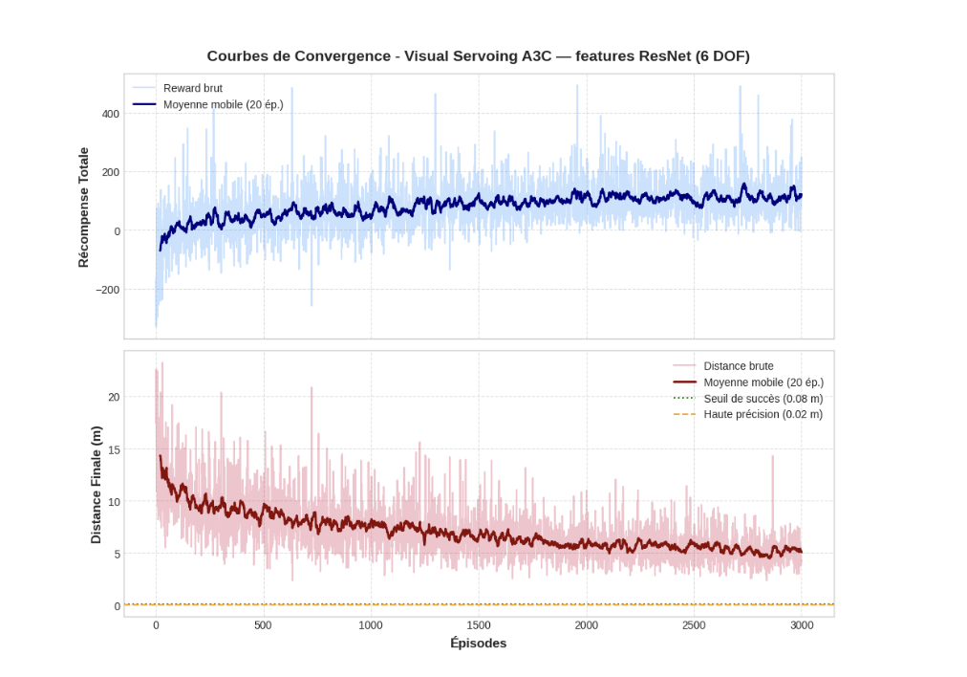
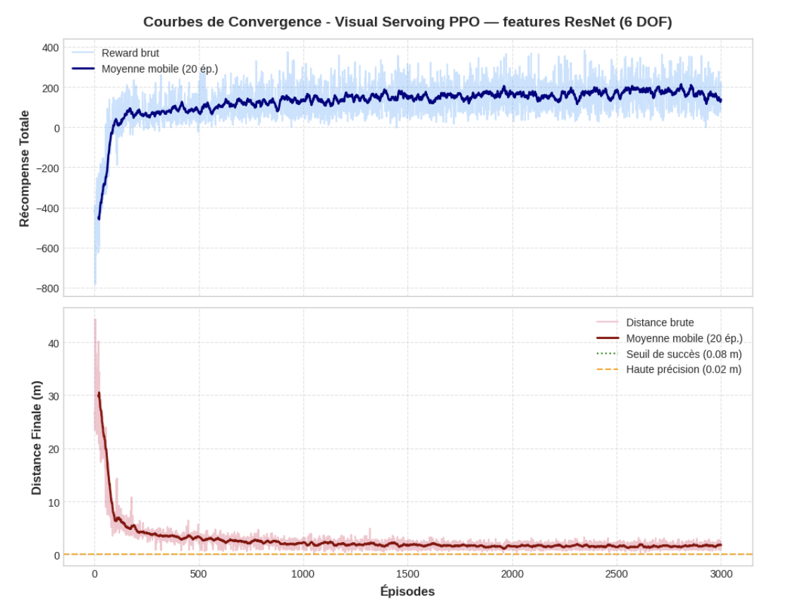


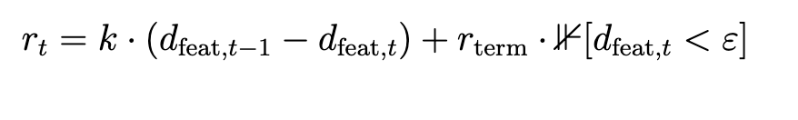
Approche de navigation continue
Troisième phase : observation par image (espace des caractéristiques)
Remplacer la pose (position et orientation) explicite par les caractéristiques visuelles des images
ResNet-18 pré-entraîné ImageNet, poids gelés
Distance :
Récompense :
Figure 15 Reward et erreur par épisode
On remarque que pour le:
→ PPO reward stable ~80-110 dès épisode ~500
→ A3C distance : 13 m → 5-6 m (seuils jamais atteints)

Slide 21
Merci pour votre attention
Questions ?

Slide 22
Références
Yuke Zhu, Roozbeh Mottaghi, Eric Kolve, Joseph J. Lim, Abhinav Gupta,Li Fei-Fei, and Ali Farhadi. Target-driven Visual Navigation in Indoor Scenes using Deep Reinforcement Learning, September 2016. URL : http://arxiv.org/abs/1609.05143.
Jonathan T. Barron, Ben Mildenhall, Dor Verbin, Pratul P. Srinivasan, and Peter Hedman. Mip-nerf 360 : Unbounded anti-aliased neural radiance fields.CVPR, 2022.
Matthew Tancik, Ethan Weber, Evonne Ng, Ruilong Li, Brent Yi, Justin Kerr, Terrance Wang, Alexander Kristoffersen, Jake Austin, Kamyar Salahi, Abhik Appel, David McAllister, and Angjoo Kanazawa. Nerfstudio : A modular framework for neural radiance field development. ACM SIGGRAPH, 2023
Volodymyr Mnih, Adrià Puigdomènech Badia, Mehdi Mirza, Alex Graves, Tim Harley, Timothy P Lillicrap, David Silver, and Koray Kavukcuoglu. Asynchronous Methods for Deep Reinforcement Learning. In Proceedings of The 33rd International Conference on Machine Learning, 2016.
Bernhard Kerbl, Georgios Kopanas, Thomas Leimkuehler, and George Drettakis. 3D Gaussian Splatting for Real-Time Radiance Field Rendering. ACM Transactions on Graphics, 42(4) :1–14, August 2023. ISSN 0730-0301, 15577368. URL https://dl.acm.org/doi/10.1145/3592433.
John Schulman, Filip Wolski, Prafulla Dhariwal, Alec Radford, and Oleg Klimov. Proximal Policy Optimization Algorithms, August 2017. URL http: //arxiv.org/abs/1707.06347 arXiv :1707.06347 [cs.LG].

